Slide 1
СЧЕТЧИК ВОДЫ В ТЕЛЕ ЧЕЛОВЕКА
Работа ученика 11 класса “А”.
Школы ГБОУ № 1576.
Хайдукова Павла.

Slide 2
В данный момент проект имеет только дизайн.
Чуть позже добавится и базовая часть, которая будет собой представлять получение данных, из базы данных и сравнивая параметры введённые пользователем с информацией из этой базой данных будет дневная норма, которую человек должен выпить в день.

Slide 3
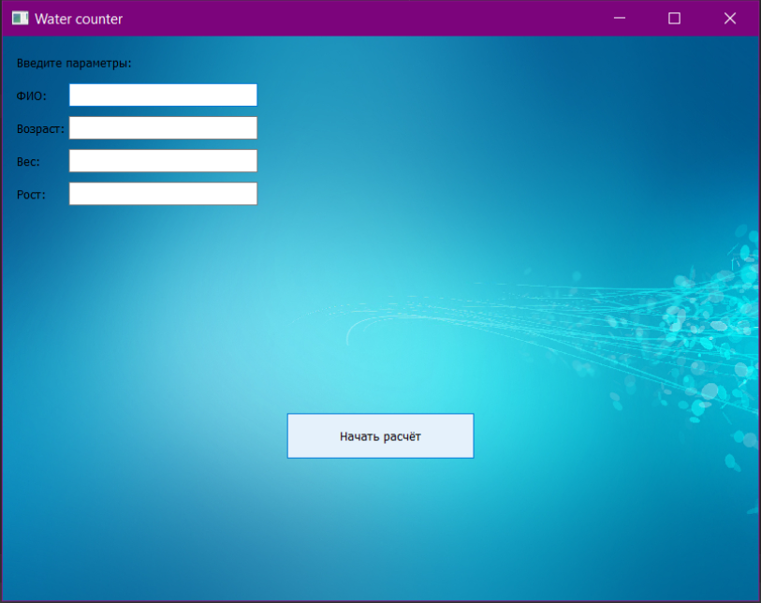
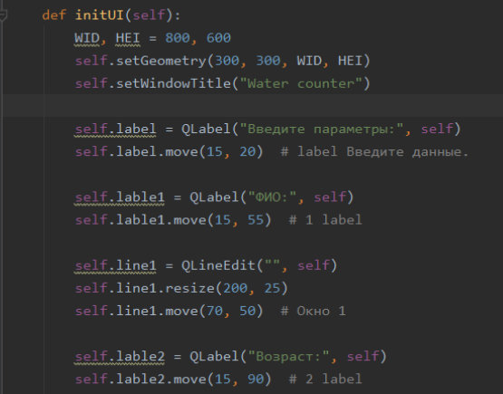
Начальный экран и часть его кода:

Slide 4
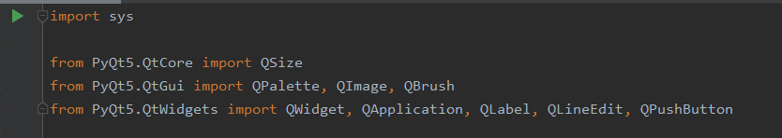
Пока использованные библиотеки(будет пополнение):
https://lyceum.yandex.ru

Slide 5
Спасибо за понимание и отсрочку Нелли Антоновна!

